Slide 1
LSD

Slide 2
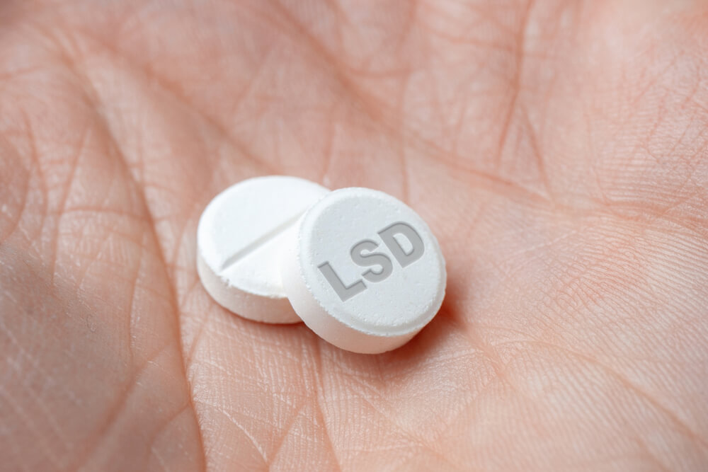
Sostanza
L’LSD (dietilamide dell'acido lisergico) è una sostanza allucinogena inventata dal chimico basilese Albert Hoffmann nel 1943 utilizzata, fino alla sua messa al bando a livello mondiale, come coadiuvante psicoterapeutico.
Sono funghi che crescono sulla segale o altre graminacee e dai quali si ottiene, per sintesi chimica, la dietilammide dell’acido lisergico, meglio nota come LSD. È costituita da una polvere bianca ma che viene trasformata in liquido per il mercato di strada nel quale viene generalmente immessa o in forma liquida o assorbita su carta, o su cubetti di zucchero. Sono moltissimi i nomi di strada dell’LSD, il più usato è “Acido” ma esistono anche “Trips”, “Pink Jesus”, “the Chief”, etc. “Acid House Parties” è un termine tipicamente usato in Europa per descrivere feste a base di LSD.

Slide 3
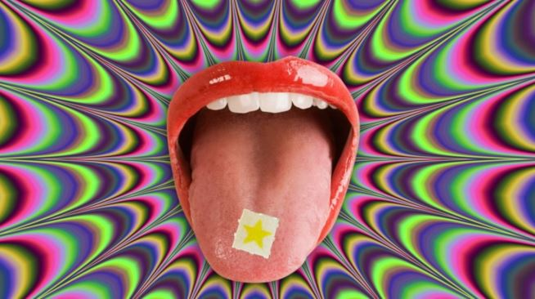
Formula chimica
L'LSD è una sostanza incolore, inodore e insapore. Dal punto di vista chimico-fisico, è sensibile all'ossigeno, alla luce ultravioletta e al cloro. La sintesi dell'LSD è un processo lungo e pericoloso. Ci vogliono da 2 a 3 giorni per produrre 30-100 grammi di composto puro, e alcune reazioni necessarie alla sintesi possono causare esplosioni se non sono condotte con attenzione da un chimico esperto. Per questo motivo normalmente l'LSD non è prodotto in grandi quantità, ma poco per volta.

Slide 4
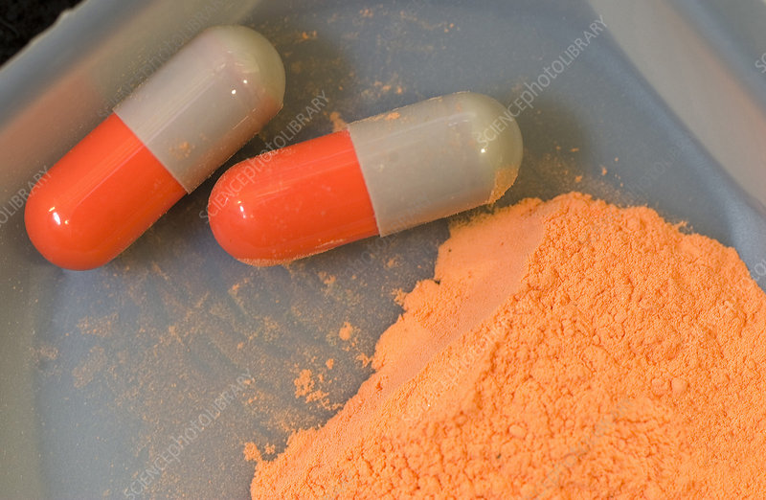
Assunzione
Chi consuma LSD può assumere questo allucinogeno sotto forma di compresse, capsule o soluzione liquida.
Nei primi due casi - compresse e capsule - l'assunzione avviene tramite ingestione.
Nel terzo caso, invece, il consumo può avvenire in almeno tre modi:
֍ Leccando o applicando sulla lingua dei foglietti di carta assorbente, imbevuti della soluzione liquida.
֍Tramite iniezione intramuscolare.
֍Tramite iniezione endovenosa.

Slide 5
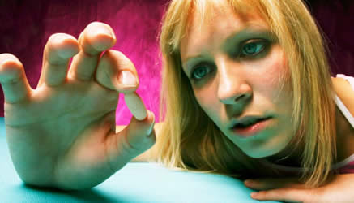
Effetti
Gli effetti dell'LSD sono, in buona parte, imprevedibili. Essi dipendono da svariati fattori, tra cui: la dose di allucinogeno assunta; l'ambiente circostante, nei momenti successivi all'assunzione; la personalità, l'umore e le aspettative del consumatore. L'LSD agisce a livello fisico, psicologico e sensitivo-percettivo.
Ciò spiega per quale motivo medici ed esperti in materia di allucinogeni suddividano gli effetti della dietilammide dell'acido lisergico in:
֍ Effetti fisici
֍ Effetti psicologici
֍ Effetti sensitivo-percettivi.

Slide 6
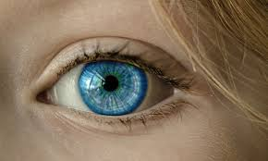
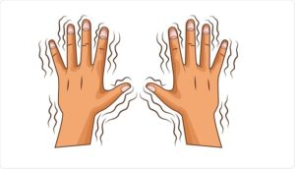
Effetti fisici
Gli effetti fisici dell'LSD consistono in:
©Pupille dilatate
©Innalzamento o abbassamento della temperatura corporea
©Aumento della frequenza cardiaca e della pressione sanguigna
©Sudorazione profusa
©Perdita di appetito
©Giramenti di testa
©Insonnia
©Bocca secca
©Tremori
©Senso di debolezza
©Salivazione eccessiva

Slide 7
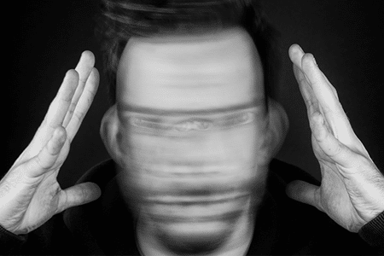
Effetti psicologici
Gli effetti psicologici dell'LSD rientrano sotto il termine gergale "trip", parola inglese che in italiano significa "viaggio". Le possibili manifestazioni di un "trip" indotto da LSD sono:
© Euforia e intensa beatitudine
© Momenti di forte delusione; perdita del senso di identità
© Pensieri terribili e assurdi, come paura della morte, paura di perdere il controllo, disperazione e panico
© Alterazioni della personalità e dello stato di coscienza
© Psicosi;
© Schizofrenia
© Depressione grave
© Tendenze suicide

Slide 8
Effetti sensitivi-percettivi
A livello sensitivo-percettivo, l'LSD può essere responsabile di:
©Alterazioni della percezione visiva o allucinazioni visive, al consumatore può capitare di vedere in movimento superfici od oggetti che, in realtà, sono fermi; vedere in movimento i motivi geometrici di una parete, un pavimento o un indumento; vedere una specie di scia; avere la vista offuscata; vedere i colori più intensi e luminosi di quello che sono in realtà; soffrire di fosfeni, ossia vedere dei punti luminosi o delle scintille in ambienti privi di luce; percepire in maniera distorta lo spazio, la profondità e le dimensioni degli oggetti.
©Alterazioni della percezione uditiva o allucinazioni uditive. Il consumatore può sviluppare un certo grado di distorsione sonora; difficoltà nel riconoscere i suoni; sentire i suoni amplificati e più intensi di quello che sono in realtà.
©Sinestesia. Consiste in una distorsione percettiva, caratterizzata dall'interazione e dalla sovrapposizione spontanea e incontrollata di più sensi.

Slide 9
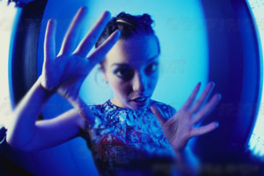
Dipendenza e tolleranza
DIPENDENZA: Nella maggior parte dei casi, chi consuma LSD è in grado di interrompere l'assunzione di questa sostanza allucinogena senza particolari difficoltà e senza patire sindromi d'astinenza, in quanto l'LSD non crea alcuna forma di dipendenza.
TOLLERANZA: In ambito tossicologico, la tolleranza è la diminuzione della risposta a una determinata sostanza dopo esposizione continuata a quest'ultima. Questo calo nella risposta si traduce nella necessità di somministrare dosi sempre maggiori, per ottenere lo stesso effetto iniziale. La tolleranza a una sostanza (farmaco, stupefacente o allucinogeno che sia) è il risultato di una serie di processi fisiologici, che dipendono dalle proprietà chimiche della sostanza stessa. Alla pari di sostanze come cocaina o eroina, anche l'LSD produce tolleranza e induce chi ne fa uso abituale a incrementare, progressivamente, la dose d'assunzione.

